Slide 1
Project 5
Defragmentation
10152130113 王玉凤
10152130121 吕波尔
10152130122 钱庭涵
汇报：钱庭涵

Slide 2
Part 1
Project目的
Part 2
数据结构
Index
Part 3
算法实现
Part 4
观察结果
Part 5
检验内存泄漏

Slide 3
PART 1
Project目的

Slide 4
Project目的
A
为类 Unix 文件系统编写一个磁盘碎片整理程序
B
通过在磁盘上按顺序排列文件的所有块来提高性能
C
没有内存泄漏

Slide 5
PART 2
数据结构

Slide 6
数据结构
Super
block
Boot
Inode region
Data region
Swap region
Inode
block
Inode region
Data region
Swap region

Slide 7
数据结构
Super
block
Boot
Inode region
Data region
Swap region
0
512
1024
typedef struct SUPERBLOCK {
int size;
int inode_offset;
int data_offset;
int swap_offset;
int free_inode;
int free_iblock;
} SuperBlock;
Inode/Data/Swap region 在磁盘内存中的起始区域
= 1024 + offset * block_size (bytes)

Slide 8
数据结构
typedef struct INODE {
int next_inode;
int protect;
int nlink; // 0 = not use
int size;
int uid;
int gid;
int ctime;
int mtime;
int atime;
int dblocks[N_DBLOCKS];
int iblocks[N_IBLOCKS];
int i2block;
int i3block;
} Inode;
#define N_DBLOCKS 10
#define N_IBLOCKS 4

Slide 9
数据结构
dblocks[0]
data block
dblocks[1]
dblocks[2]
1个 Inode 指向的文件最大大小
= (10 + 4x128 + 1x128x128 +
1x128x128x128) * 512 (bytes)
dblocks[3]
dblocks[4]
dblocks[5]
dblocks[6]
dblocks[7]
dblocks[8]
dblocks[9]
iblocks[0]
dblock[0]
dblock[1]
dblock[2]
dblock[3]
……
dblock[127]
data block
iblocks[1]
iblocks[2]
iblocks[3]
i2block
i3block

Slide 10
PART 3
算法实现

Slide 11
算法实现
打开输入文件，创建并打开输出文件，错误检查
if ((fin = fopen(argv[1], "r")) == NULL) {
fprintf(stderr, "error: open file <%s> fail\n", argv[1]);
exit(1);
}
strcpy(outfilename, argv[1]);
strcpy(outfilename + strlen(argv[1]) - 4, "-defrag.txt");
if ((fout = fopen(outfilename, "w+")) == NULL) {
fprintf(stderr, "error: open file <%s> fail\n", outfilename);
exit(1);
}

Slide 12
算法实现
复制引导块和 superblock
char *bootblock = malloc(512);
fread(bootblock, 512, 1, fin);
fwrite(bootblock, 512, 1, fout);
free(bootblock);
SuperBlock *superblock = (SuperBlock*)malloc(512);
fread(superblock, 512, 1, fin);
fwrite(superblock, 512, 1, fout);

Slide 13
算法实现
为 inode region 预留空间
char *inode_region = malloc(inode_block_number * block_size);
fwrite(inode_region, inode_block_number * block_size, 1, fout);
free(inode_region);
遍历所有 inode ，进入循环，找到当前 inode 位置
for (i = 0; i < inode_number; i ++) {
fseek(fin, 1024 + i * sizeof(Inode), SEEK_SET);
fread(inode, sizeof(Inode), 1, fin);

Slide 14
算法实现
判断当前 inode 是否有效，利用 size_not_read 遍历索引块
if (inode->nlink != 0) {
size_not_read = inode->size;
for (j = 0; j < N_DBLOCKS && size_not_read > 0; j ++)
new_block(0, &inode->dblocks[j]);
for (j = 0; j < N_IBLOCKS && size_not_read > 0; j ++)
new_block(1, &inode->iblocks[j]);
if (size_not_read > 0)
new_block(2, &inode->i2block);
if (size_not_read > 0)
new_block(3, &inode->i3block);
}

Slide 15
算法实现
void new_block(int index, int *inode_iblock) 内部
读取当前指针指向的数据块
fseek(fin, data_region_start + (*inode_iblock) * block_size, SEEK_SET);
fread(buffer, block_size, 1, fin);
判断是否为直接块，若是，更新变量
if (index == 0) {
*inode_iblock = data_block_count;
data_block_count ++;
size_not_read -= block_size;
}

Slide 16
算法实现
void new_block(int index, int *inode_iblock) 内部
若为间接块，对其指向的最多块数调用递归函数
else {
for (int i = 0; i < block_size / sizeof(int) && size_not_read > 0; i ++) {
new_block(index - 1, (buffer + i));
}
*inode_iblock = data_block_count;
data_block_count ++;
}
将 buffer 读入的块写入输出文件

Slide 17
算法实现
将无效的和更新后的 inode 写入输出文件，注意 fout 指针偏移量
int offset = ftell(fout);
fseek(fout, 1024 + i * sizeof(Inode), SEEK_SET);
fwrite(inode, sizeof(Inode), 1, fout);
fseek(fout, offset, SEEK_SET);

Slide 18
算法实现
建立新的空闲块列表并写入输出文件
for (i = data_block_count; i < data_block_number; i ++) {
buffer = (int *)malloc(block_size);
if (i != data_block_number -1)
*buffer = i + 1;
else
*buffer = -1;
fwrite(buffer, block_size, 1, fout);
free(buffer);
}

Slide 19
算法实现
复制交换区
fseek(fin, 0, SEEK_END);
int swap_size = ftell(fin) - (1024 + superblock->swap_offset * block_size);
if (swap_size > 0) {
char *swap_region = malloc(swap_size);
fseek(fin, 1024 + superblock->swap_offset * block_size, SEEK_SET);
fread(swap_region, swap_size, 1, fin);
fwrite(swap_region, swap_size, 1, fout);
free(swap_region);
}

Slide 20
算法实现
更新 superblock 的空闲块列表头
fseek(fout, 512, SEEK_SET);
fread(superblock, 512, 1, fout);
superblock->free_iblock = data_block_count;
fseek(fout, 512, SEEK_SET);
fwrite(superblock, 512, 1, fout);
碎片整理完毕！
因为示例文件少了 4 个块，所以输出文件比示例文件大 4 * 512B = 2K

Slide 21
PART 4
观察结果

Slide 22
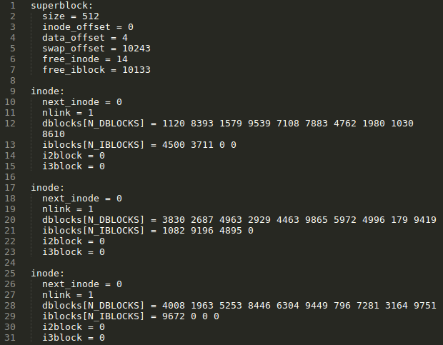
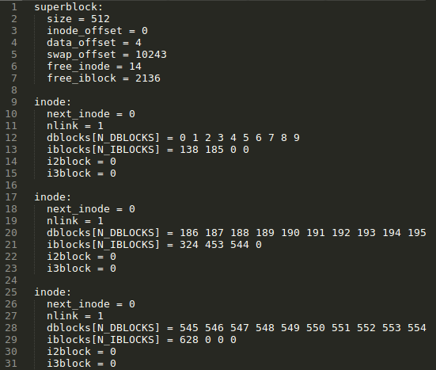
观察结果
check 原文件：
check 输出文件：

Slide 23
PART 5
检验内存泄漏

Slide 24
检验内存泄漏
用 valgrind 运行 defrag.c
用 valgrind 运行 check.c

Slide 25
Thank you

